Slide 1


ESCUELA POLITÉCNICA DEL EJÉRCITO
EXTENSIÓN LATACUNGA
DEPARTAMENTO DE ENERGÍA Y MECÁNICA
CARRERA DE INGENIERÍA AUTOMOTRIZ
“DISEÑO Y CONSTRUCCIÓN DE LOS SISTEMAS DE ABSORCIÓN Y DE ASPERSIÓN PARA LA BARREDORA DE SUPERFICIES PLANAS DE LA MINICARGADORA 226B SERIE 3, PERTENECIENTE A LA ESCUELA POLITÉCNICA DEL EJÉRCITO EXTENSIÓN LATACUNGA”
FREIRE ALVEAR DIEGO FERNANDO
PILCO CAZORLA JHONNY DANIEL
Latacunga, Marzo 2013

Slide 2

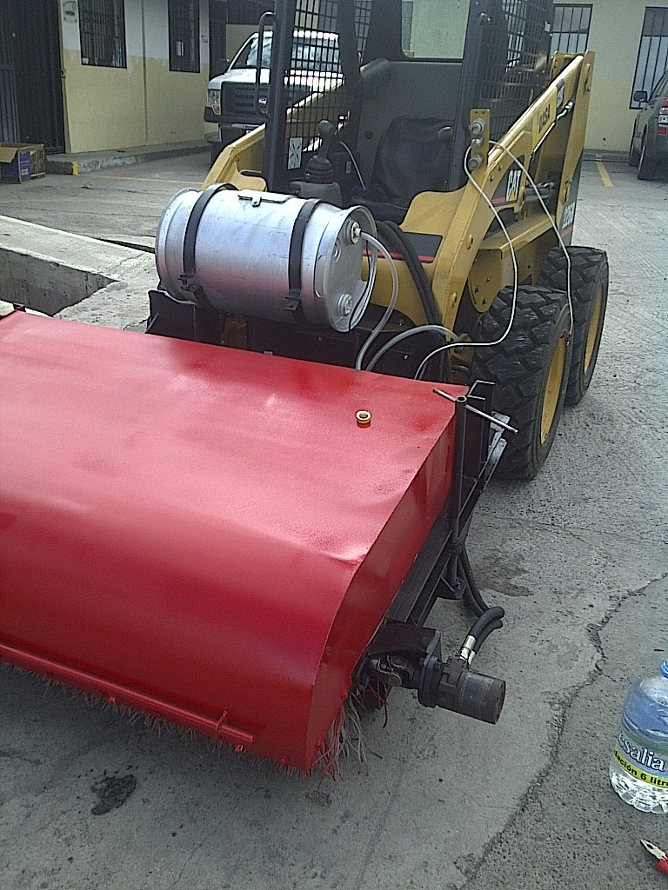
INTRODUCCIÓN
La barredora es alimentada gracias al sistema auxiliar de la minicargadora 226 B , es útil para realizar un barrido de desechos ligeros en superficies planas.

Slide 3
DISEÑO
SISTEMA DE ABSORCIÓN
SISTEMA DE ASPERSIÓN

Slide 4
SISTEMA DE ABSORCIÓN
El sistema de absorción es el conjunto de el recolector de la barredora, rodillo, motor hidráulico y cubierta los cuales realizan el trabajo de recolectar y retener los desechos en su Recolector el cual tiene una capacidad de almacenamiento de 0,57 metros cúbicos realizamos el diseño de cada uno de los elementos de la siguiente manera.

Slide 5
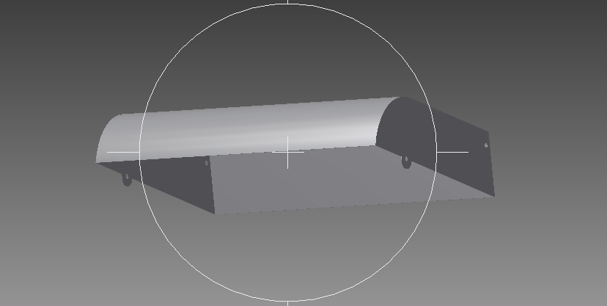
DISEÑO DE CUBIERTA
Peso de la cubierta de 472,2 N
Factor de seguridad máximo de 15 tomando en cuenta que la cubierta no va a soportar cargas excesivas
Tensión de von mises de 2,67 máxima

Slide 6
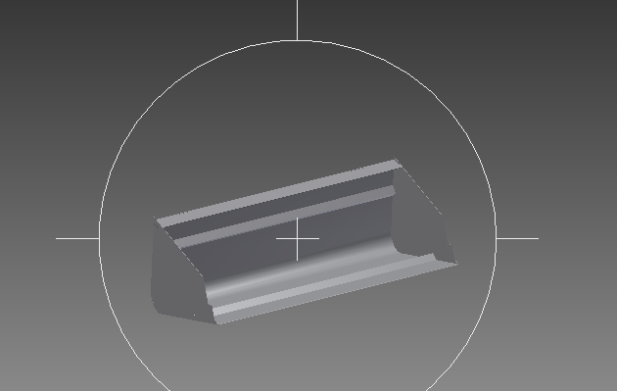
DISEÑO RECOLECTOR DE BARREDORA
Peso del recolector 745,02 N
Factor de seguridad de 15 tomando en cuenta que no esta expuesto a cargas excesivas.
Tensión de von mises 2,482 máxima

Slide 7
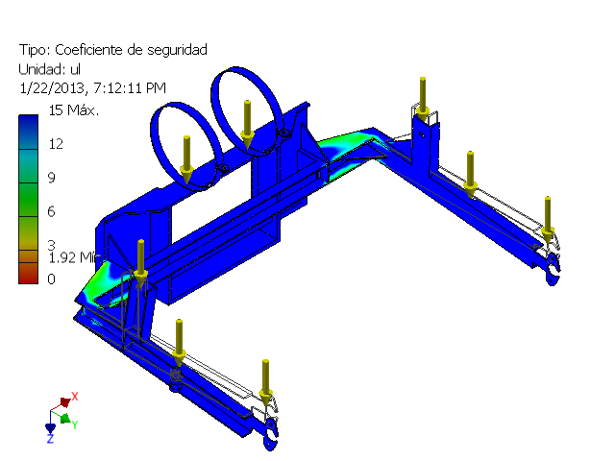
DISEÑO CHASIS
Peso del chasis 962,5 N
Factor de seguridad 1,92 min este análisis se lo realizo aplicando todas las cargas ya que el chasis es el que va a soportar todas las cargas.
Tensión de von mises 107,8 máximo

Slide 8
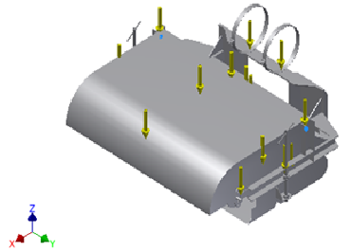
ENSAMBLE COMPLETO
Peso de la maquina 2535,1 N
Factor de seguridad 1,67 min
Tensión de Von mises 124,3 máximo

Slide 9
MOTOR HIDRÁULICO
Para el diseño de la parte hidráulica se debe tener en cuenta la presión máxima de trabajo con la que va a trabajar, así como el flujo y las revoluciones que tiene el motor por lo cual se ha escogido un motor Parker TB, el cual cumple las condiciones de la minicargadora.
Se seleccionó la siguiente bomba de baja velocidad y alto par torsor

Slide 10
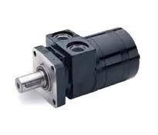
MOTOR PARKER TB
Presión máxima continua | 124 bar (1800 psi)
Presión máxima intermitente | 165 bar (2400 psi)
Flujo máximo de aceite | 57 lpm (15 Gpm)
Velocidad máxima | 430 rpm
Torque máximo continuo | 440 N.m. (3897 lb.pulg)
Torque máximo intermitente | 540 N.m. (4783 lb.pulg)
Carga máxima | 4900 N (1100 lb)

Slide 11
CARACTERISTICAS BARREDORA
ANCHO TOTAL | 1555 mm
ANCHO DE BARRIDO | 1383 mm
VELOCIDAD NOMINAL DEL CEPILLO | 190@rpm
CAPACIDAD DE TOLVA | 0,57 m³

Slide 12

DISEÑO DEL SISTEMA DE ASPERSIÓN
Para las necesidades del proyecto se necesitara tener una aspersión plana, ya que es la que cubrirá toda la distancia de barrido de manera uniforme.
Y tenemos un mayor rango de diseño de ángulo de aspersión, en este caso tenemos un ángulo de 80 grados.

Slide 13
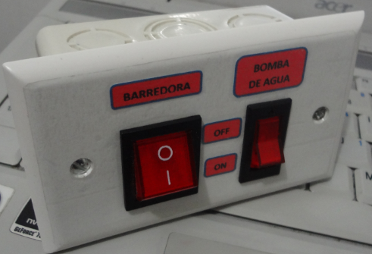
MANDOS PARA EL SISTEMA DE ASPERSIÓN
Ubicada de manera estratégica en la cabina para que el operador pueda accionar de manera muy sencilla, tiene dos botones con On y Off para encender la bomba para la aspersión y encender la barredora

Slide 14
DISEÑO ELECTRÓNICO
Para este diseño se necesitó componentes conocidos y de muy fácil adquisición en el mercado, por lo tanto se utilizó los siguientes elementos:
Una batería de 9v
Dos resistencias de 100 ohmios
Dos pulsadores.
Dos leds
Una alarma sonora
Un PIC 16F628A.

Slide 15
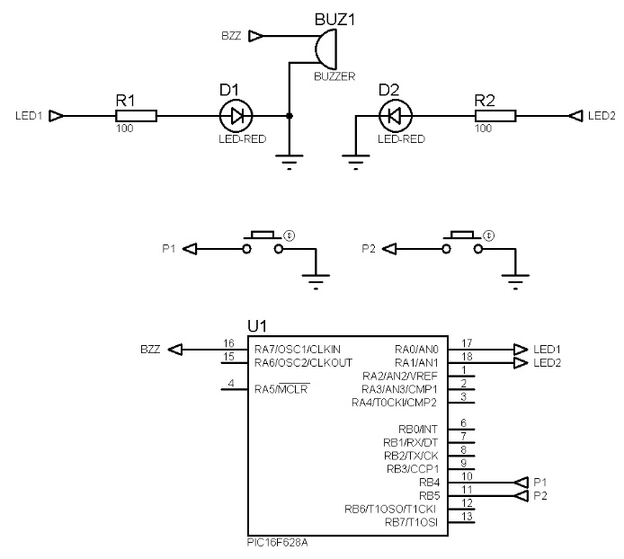
ESQUEMA ELECTRICO
Se necesitó diseñar un circuito que sirva al operador como una advertencia de la posición correcta de la barredora, para ello se ubicó dos pulsadores en posiciones estratégicas, las cuales indican la posición de altura y ángulo adecuados para trabajar. Esto ayuda para que cualquier persona que vaya a utilizar este accesorio tenga mayor comodidad y no dependa de alguien para ubicar la barredora en posición óptima de trabajo. Por lo tanto, el diseño consta de un pulsador que me dará la posición de altura y en ese instante sonara dos veces y se encenderá automáticamente el led de color rojo, y para la posición de ángulo sonará una vez y permanecerá encendida la luz de advertencia de color amarilla.

Slide 16
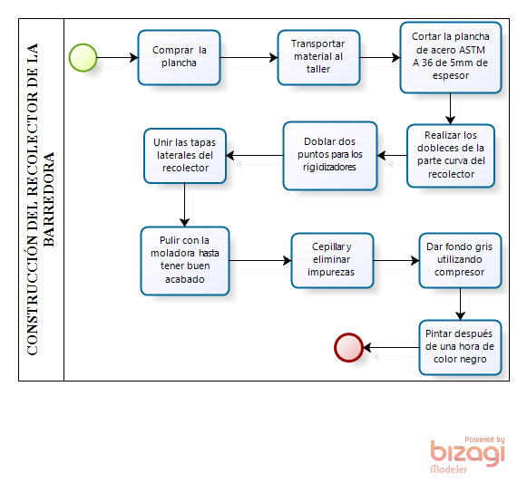
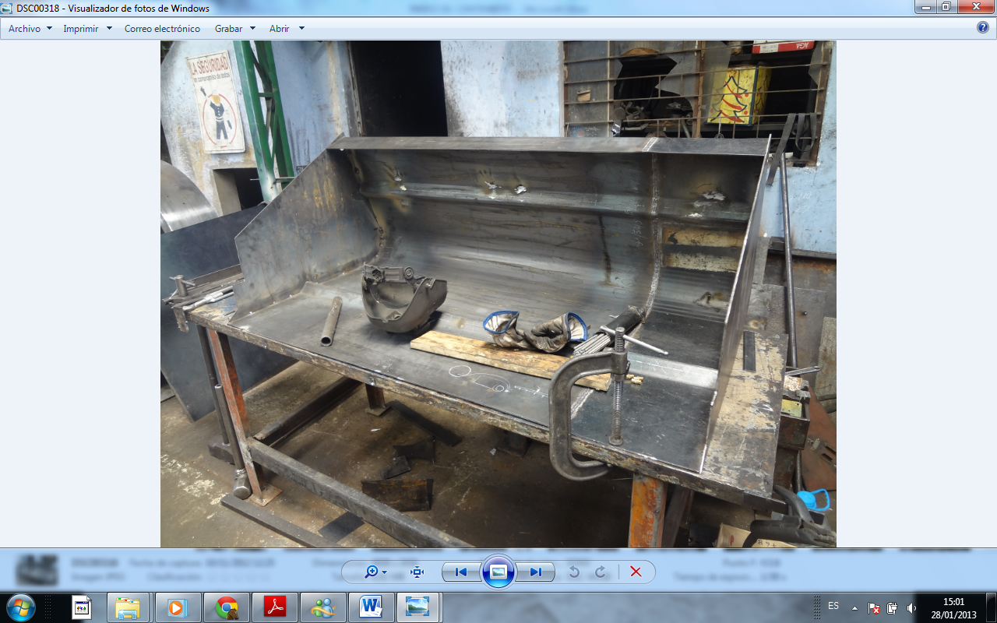
CONSTRUCCIÓN RECOLECTOR DE LA BARREDORA

Slide 17
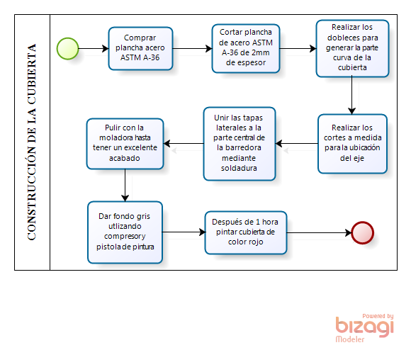
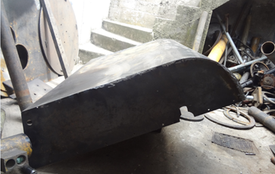
CONSTRUCCION DE LA CUBIERTA

Slide 18
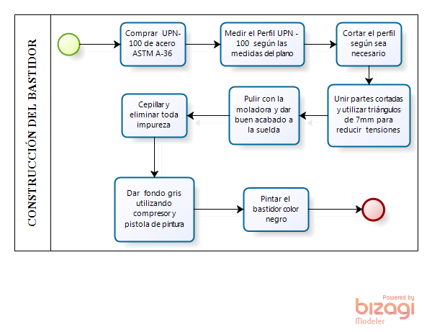
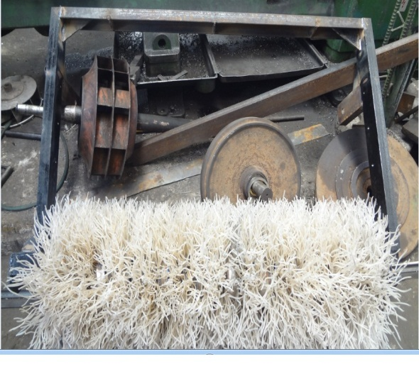
CONSTRUCCIÓN DEL BASTIDOR

Slide 19
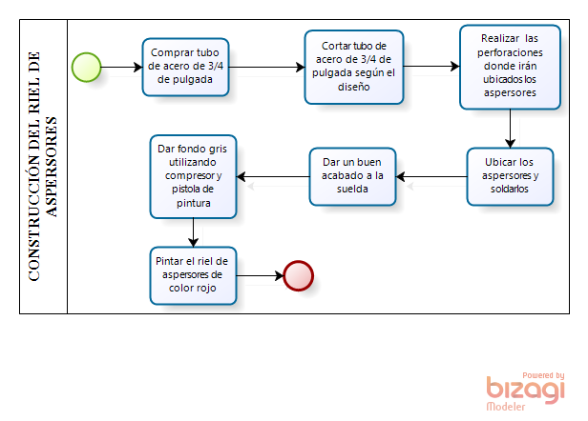
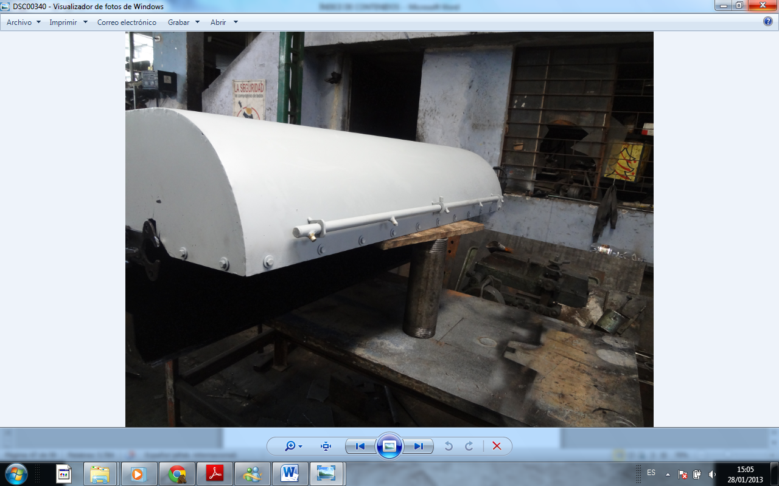
CONSTRUCCIÓN RIEL DE ASPERSORES

Slide 20
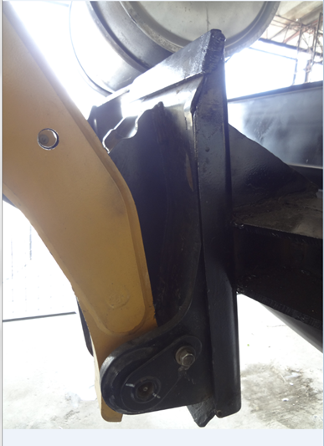
MONTAJE Y PRUEBAS
ACOPLES RAPIDOS
En las pruebas es importante accionar siempre los seguros en los acoples rápidos estoy aseguran la estructura la minicargadora evitando accidentes

Slide 21
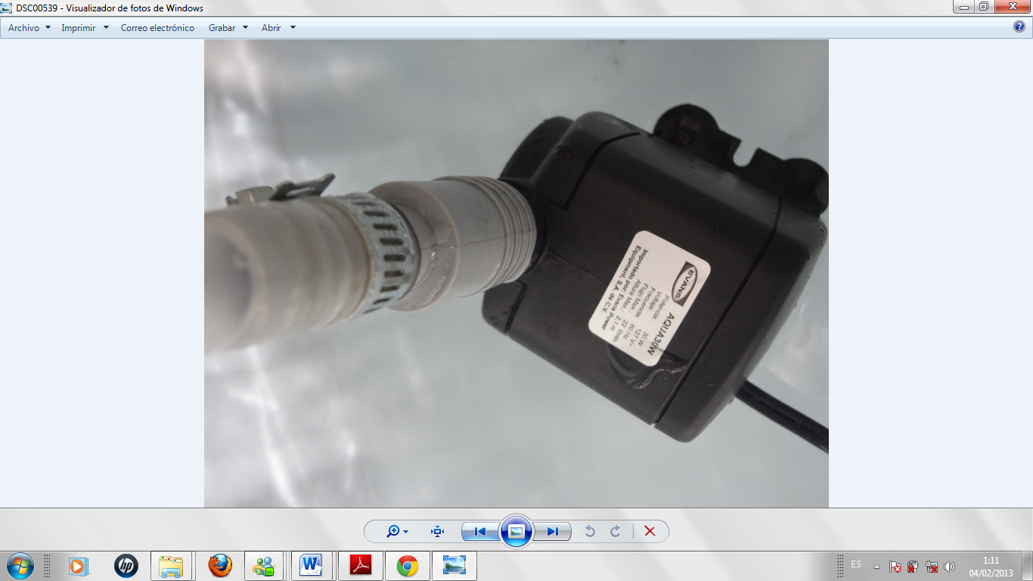
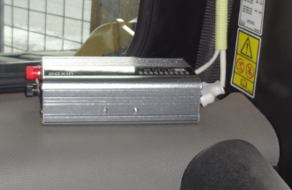
BOMBA ELÉCTRICA FUNCIÓN
es la encargada de llevar el agua desde el tanque de reservorio a las boquillas ubicadas en el riel. Se encuentra conectada con un inversor de corriente.
El inversor encargado de transformar los 12 voltios de corriente directa de la batería a los 110 voltios de corriente alterna, con una potencia nominal 1000 watts de potencia máxima

Slide 22
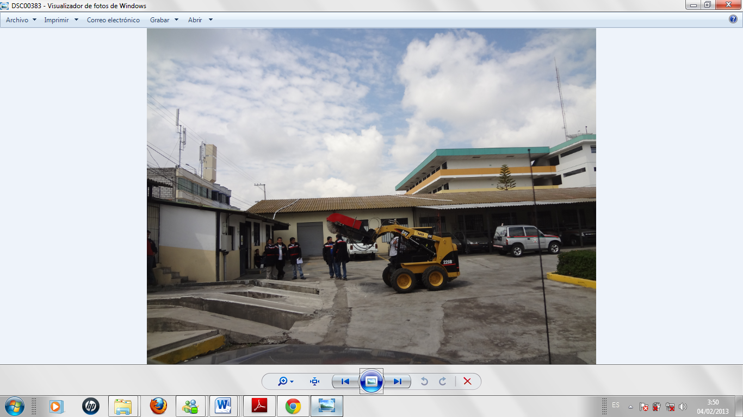
SENSORES DE POSICIÓN CORRECTA
si se observa que se trabajará en superficies planas se puede activar el indicador, y este avisara cuando se encuentre en posición correcta de trabajo; indicando la altura indicado y el ángulo correcto de trabajo.
Y posterior mente mandaran la señal al operario de manera sonora y visual al encenderse los leds indicadores.

Slide 23
OPERACIÓN
Asegurarse de que el área de trabajo no tenga residuos grandes. No permitir que exista personal en el área de trabajo.
Fijar la velocidad del motor en la máquina de modo que se pueda barrer el material.
Inclinar la barredora ligeramente hacia adelante.
Encender los aspersores de ser necesario.
Oprima el control hidráulico auxiliar para operar la barredora.
Conducir la máquina hacia adelante.
Inclinar hacia atrás y levantar la barredora para realizar la transportación.
Posicionar la máquina. Repetir los pasos hasta que el trabajo hasta completar la limpieza.

Slide 24
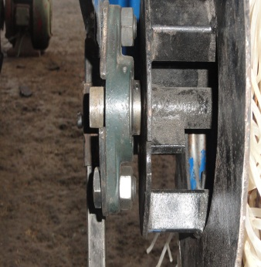
MANTENIMIENTO
El mantenimiento es muy importante para las piezas móviles las cuales se necesita lubricar para evitar que se dañe ya sea por falta de lubricación o por corrosión.
Lubrique la conexión de engrase del cojinete del eje de la barredora.

Slide 25
CONCLUSIONES
El proyecto es de mucha utilidad para la minicargadora CAT 226B serie 3, que pertenece a la ESPE extensión Latacunga, ya que permite realizar trabajos de limpieza de una forma más rápida y segura en su actual y nuevo campus; proporcionando de esta manera un ahorro en tiempo y dinero.
El diseño de los elementos fue correcto ya que los materiales seleccionados cumplen satisfactoriamente con las pruebas realizadas y la barredora es confiable para cualquier operador que quiera utilizar este accesorio.
Los mecanismos de carga y descarga de desechos fueron los correctos, gracias a la bomba hidráulica que nos generó el sentido horario y anti horario y se pudo aprovechar de la mejor manera esta característica de la bomba.

Slide 26
RECOMENDACIONES
Los operarios deben tener el entrenamiento necesario para poder utilizar la minicargadora, y utilizar el equipo de seguridad adecuado para evitar cualquier tipo de accidente laboral.
Es debe conocer todos los sistemas de la barredora antes de utilizarla, según el manual de operación y el de mantenimiento.
Tomar en cuenta los sonidos y luces de advertencias, ya que estas son las encargadas de avisar cuando la barredora se encuentra en la posición correcta de trabajo en superficies planas; en superficies irregulares se puede pasar inadvertidas dichas señales, para lo cual se recomienda apagar dicho sistema de advertencia.
Se debe tener conocimientos solidos de diseño, para poder realizar alguna implementación o nuevo accesorio para la minicargadora.
En la fase de diseño respetar los parámetros dados, como límite de fluencia, factor de seguridad ya que de eso dependerá que no falle el material y la durabilidad del nuevo accesorio.

